Slide 1

行政學術主管
113年度工作成果
KPI指標執行
簡報者︰產學營運及推廣處
簡報日期：114年1月21日

Slide 2











推廣教育
終生學習
林森校區
空間活化
產學營運及推廣處
113學年度
工作重點KPI指標
大學社會責任
連結地方創生
研發成果
管理與媒介

Slide 3
租約管理定期更新
配合校務發展，進行整體林森校區空間規劃
林森校區空間活化
棟別 | 總空間 | 待出租與待整理空間 | 校內使用 |  |  | 對外開放使用空間 |  | 長期出租對外使用明細
 |  |  | 自用 空間 | 倉庫 | 辦課 教室 | 長期 出租 | 短期 出租 | 公司 | 協會 (人民團體) | 政府 機關 | 社團法人財團法人 | 嘉大 老師 | 學校
A棟 | 30 | 1 | 14 | 2 | 3 | 10 | 0 | 2 |  | 2 | 3 | 3
B棟 | 18 | 0 | 5 | 0 | 2 | 11 | 0 |  | 6 |  | 5
D棟 | 15 | 0 | 10 | 1 | 0 | 4 | 0 |  |  |  | 3 | 1
E棟 | 26 | *10 | 0 | 0 | 1 | 10 | 5 | 7 |  |  | 2 | 1
F棟 | 10 | 0 | 0 | 1 | 1 | 7 | 1 | 6 |  |  | 1
G棟 | 45 | **27 | 10 | 0 | 0 | 8 | 0 |  |  | 8
H棟 | 4 | 0 | 0 | 0 | 0 | 3 | 1 |  | 2 |  |  |  | 1
P棟 | 17 | 0 | 0 | 0 | 0 | 12 | 5 |  |  |  |  |  | 12
K棟 | 22 | 1 | 0 | 1 | 4 | 15 | 1 | 9 | 1 | 1 | 1 | 3
L棟(青雲齋) | ***90 | 0 | 0 | 0 | 0 | 90 | 0 |  |  |  |  |  | 90
小計 | 277 | 39 | 39 | 5 | 11 | 170 | 13
113年度 | 277 | 39 | 238 |  |  |  |  | 24 | 9 | 11 | 15 | 8 | 103
112年度 | 187 | 46 | 141
https://website.ncyu.edu.tw/aicd/Contents?nodeId=61860
*E棟1-2樓需耐震補強 ; ** G棟為圖書館，出租使用目的需進行變更申請
***L棟(青雲齋)於113年正式開放承租

Slide 4
租約管理定期更新
配合校務發展，進行整體林森校區空間規劃
林森校區空間活化
成長39%

Slide 5
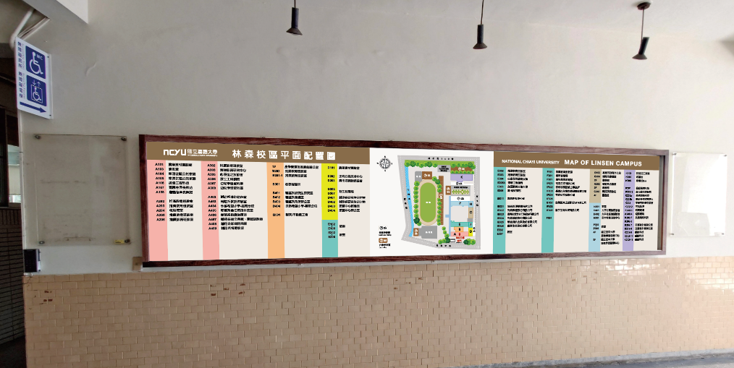
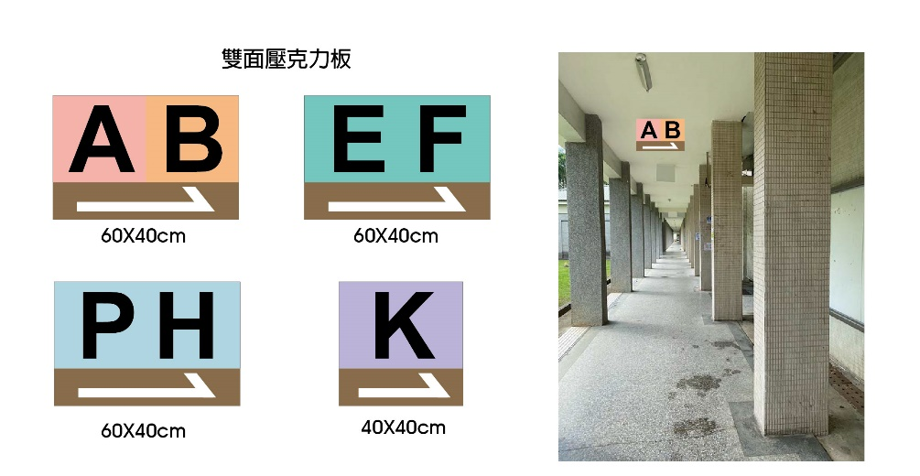
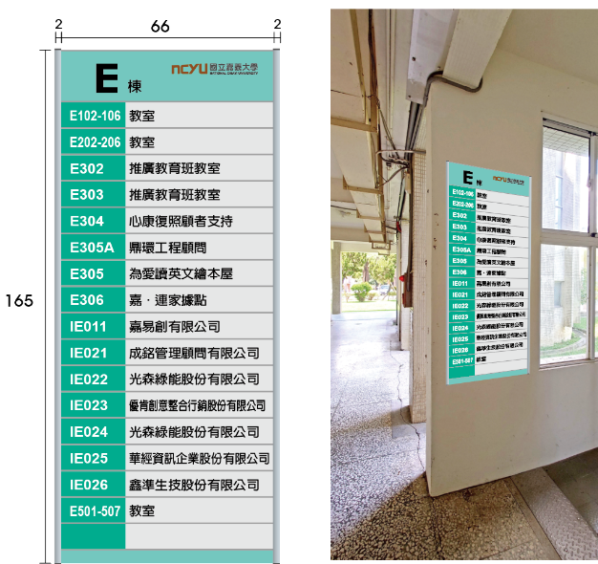
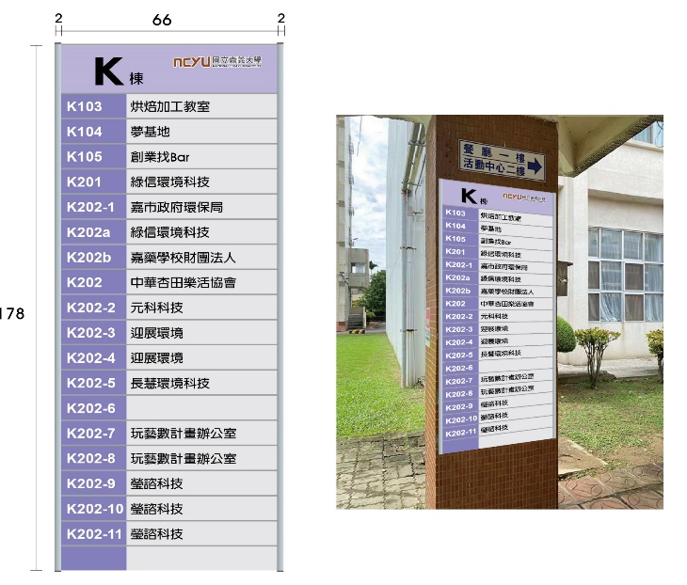
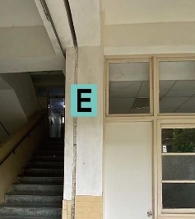
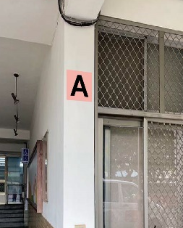
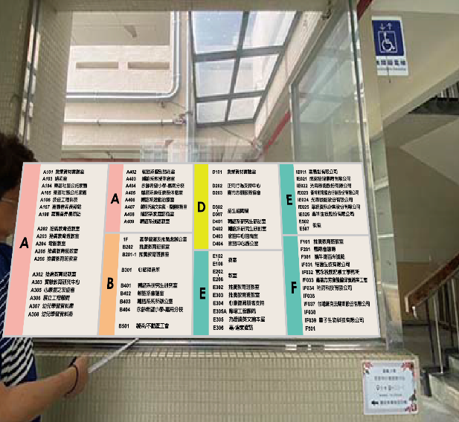
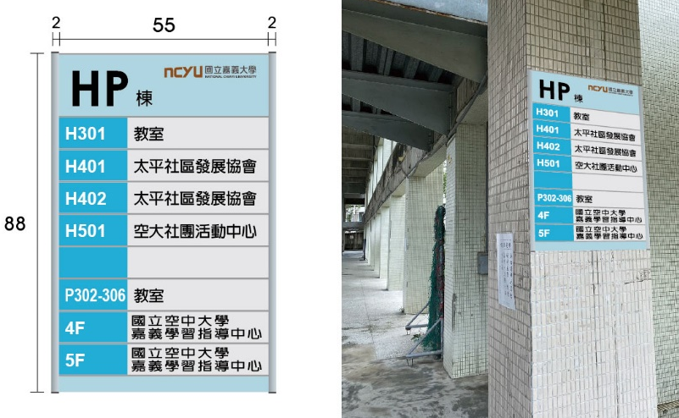
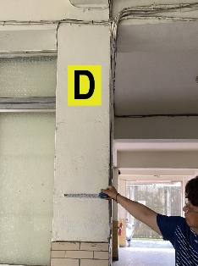
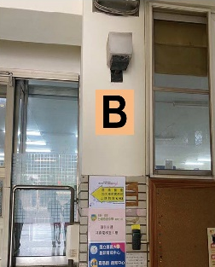
提升校園空間發展及教學環境便利性
  規劃校園地圖標示、方向指引標示
  定期養護校園設施、綠美化
林森校區空間活化

Slide 6
111至113年智慧財產運用收入概況
技轉
113年收入
$1,022,673
▼較112年減少0.35%
商標
113年收入
$26,255
▲較112年增加0.45%
合計
113年收入
$1,048,928
▼較112年減少0.33%
+
=
跌幅51.79%
漲幅31.13%
+450萬元(股)
註1.件數為當年度新簽約之案件。註2.金額以入帳之年度計算。

Slide 7

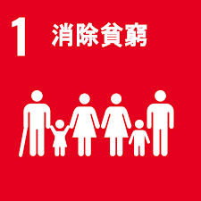





大學社會責任
連結地方創生
——育成培力輔導
創業/育成輔導
高教深耕 善盡社會責任
教育部USR計畫
創新創業團隊培力
育成團隊進駐陪伴
計畫 | 112年 | 113年 | 114年
USR | 685萬 | 685萬 | 725萬
iPAS | - | 11萬3000 | -
U-start | 100萬 (含通過二階) | 50萬 | 預計申請3隊 (其中一隊原漾)
點子松 | - | 10萬 (推動經費) | -
教育部USR計畫
第四期(114-116年)通過2案
1.妙手虫森2.0:Revive!環境永續健康帶回「嘉」
2.嘉禮尪仔文藝復興與創生- 地方懸絲偶文化價值創新計畫
113年起實收金額含營業稅
113年創育中心進駐合約到期日統一調整至當年12月31日止，故實收金額較前兩年明顯減少，整體較112年跌幅46.67%。

Slide 8
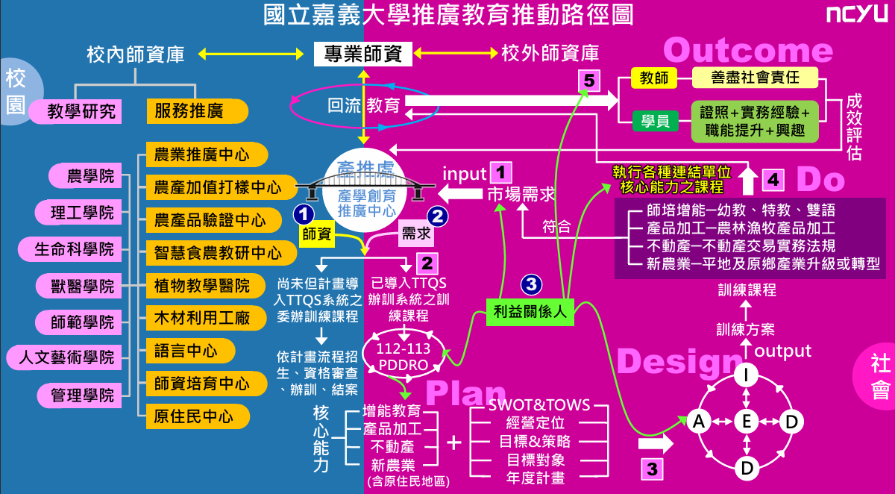
推廣教育
終生學習

Slide 9

推廣教育
終生學習
盤點校內教育資源
積極爭取外部資源
推廣教育收入
113年度推廣教育收入來源分析
71
66.32%
52
59
27
12.82%
11.80%
1.51%
1.85%
2.26%
3.45%
2
37
1
2
1
1

Slide 10





加大力量˙連結產學˙終生學習
回饋在地˙實踐責任
空間活化˙創新育成˙推廣教育
行
政
研發成果
管理與
媒介
林森校區空間活化
管
創
理
大學社會責任連結地方創生
新
校內技
術探勘
育
空間活化
創新育成
推廣教育
成
推
推廣教育
終生學習
廣
產業升級關鍵人才培育需求引薦
教
育
師資培育與增能
國立嘉義大學入口網 產學營運及推廣處 (ncyu.edu.tw)

